Slide 1
МАШИННОЕ ОБУЧЕНИЕ
Выполнила:
ученица 9 «Б» класса МОУ «СОШ №72» Боровкова Ксения

Slide 2
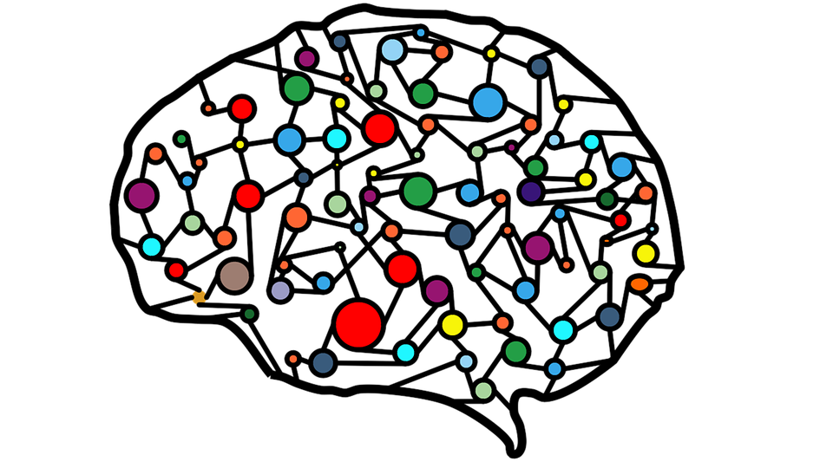
Введение
1

Slide 3
Цель и задачи
Выявить причины, по которым машинное обучение пользуется большим спросом в современном мире=> требуется:
Выделить этапы развития машинного обучения.
Сформулировать возможные перспективы.
Применить машинное обучение на примере задачи.

Slide 4
Машинное обучение в прошлом, настоящем, будущем
2

Slide 5
ЧТО ЭТО?
Подраздел искусственного интеллекта, цель которого - научить компьютеры обучаться самостоятельно.

Slide 6
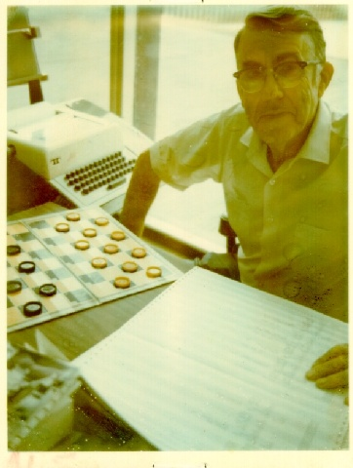
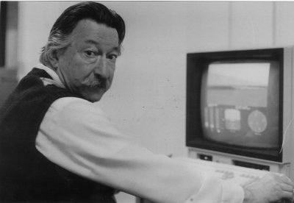
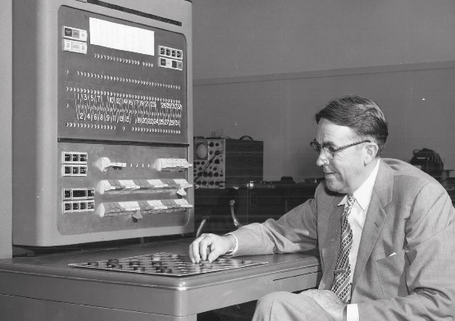
Основоположники
Артур Сэмюэль
Джозеф Вейценбаум
Фрэнк Розенблатт

Slide 7
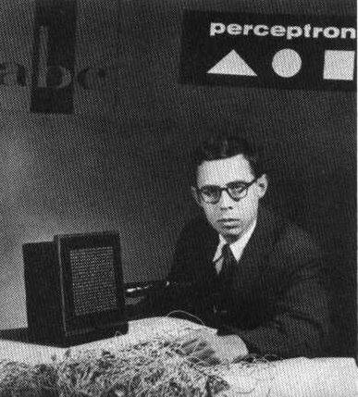
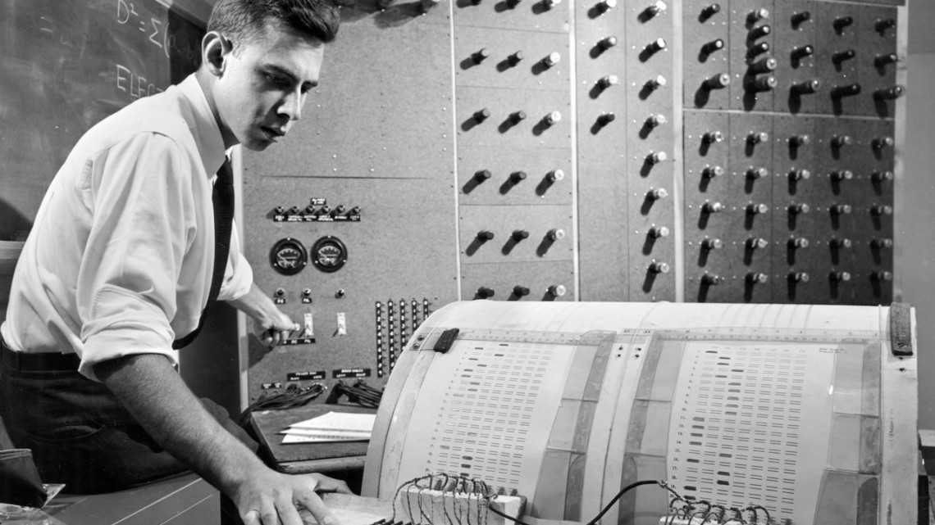
На распространенной в Сети фотографии рядом с Розенблаттом видна небольшая коробка, которую обычно и называют Mark I, хотя это лишь один из узлов, в полном же комплекте система занимала шесть солидных стоек, она сохранилась в Смитсоновском музее в Вашингтон.

Slide 8

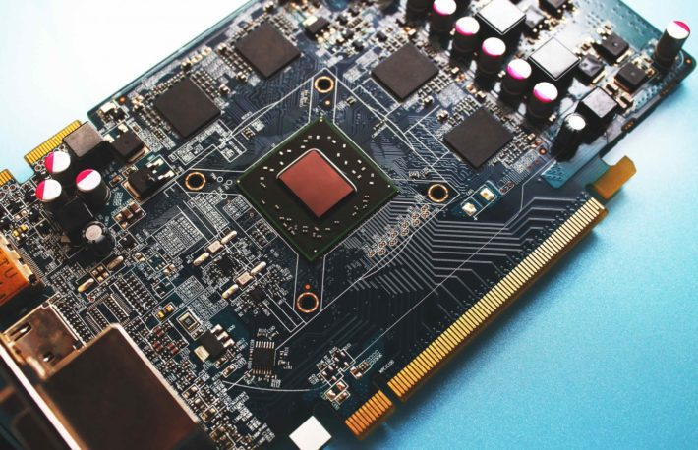

Большие Данные.
Снижение стоимости параллельных вычислений и памяти.
Новые алгоритмы машинного обучения.

Slide 9
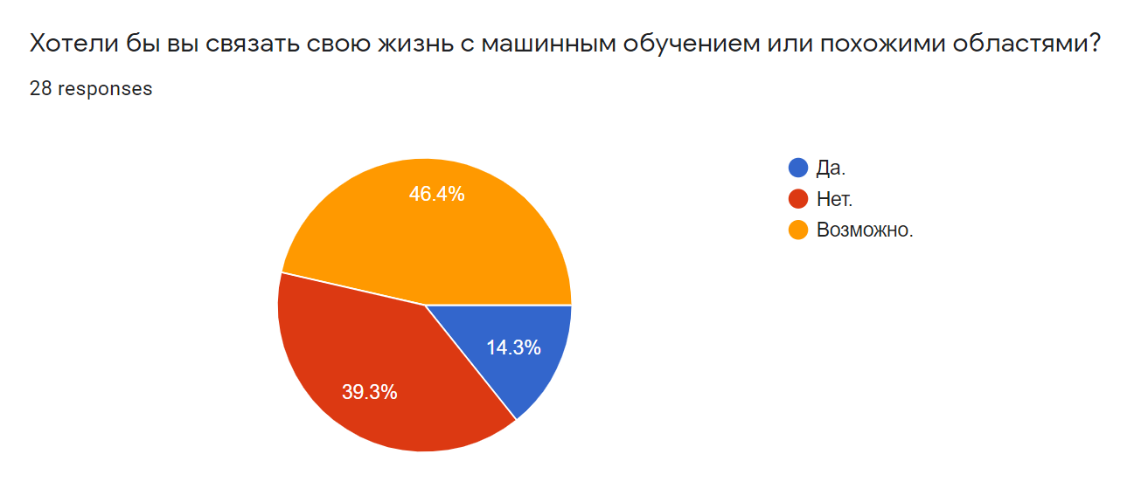

Slide 10
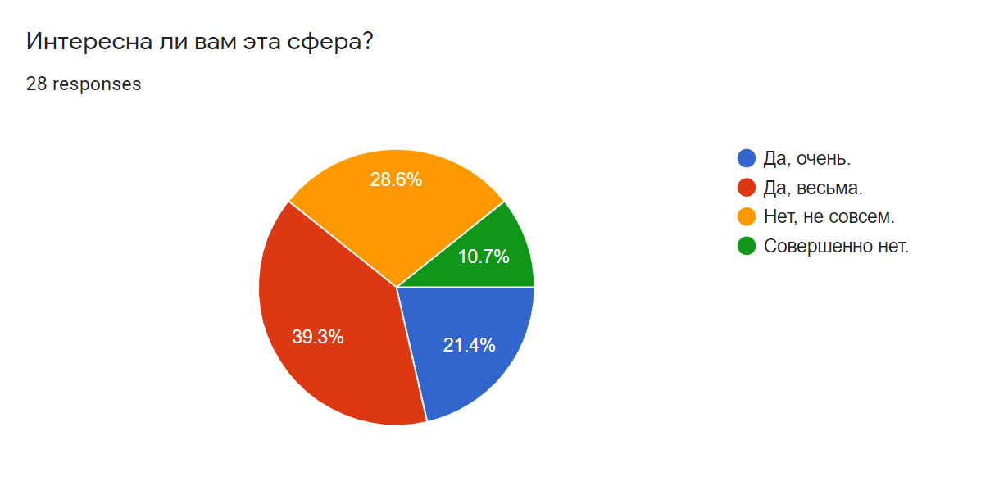

Slide 11
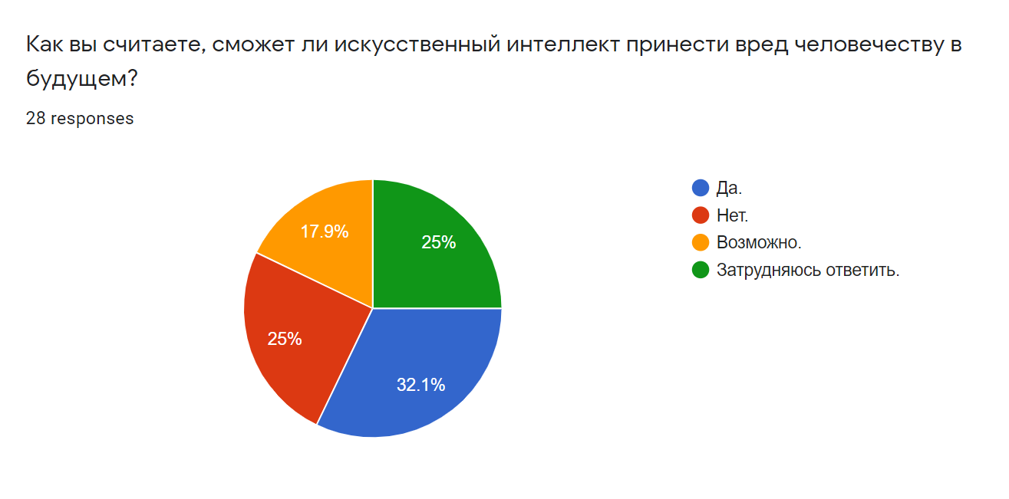

Slide 12
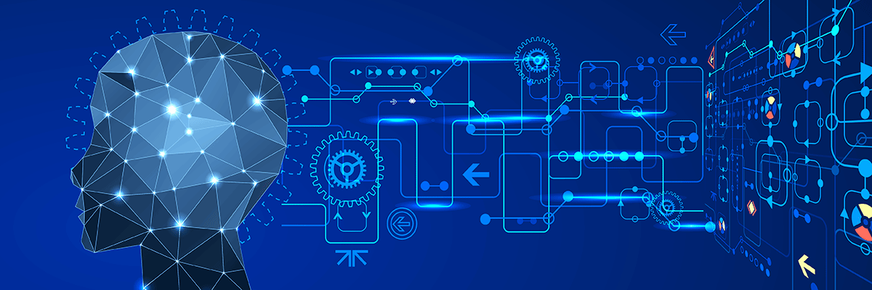
Общедоступность
+
Будущее машинного обучения
Клиенто-
ориентированность
.
Квантовые технологии

Slide 13
Применение машинного обучения
3

Slide 14
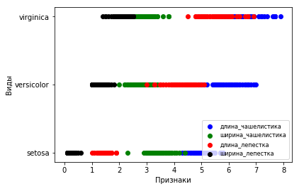
Визуализируем данные

Slide 15
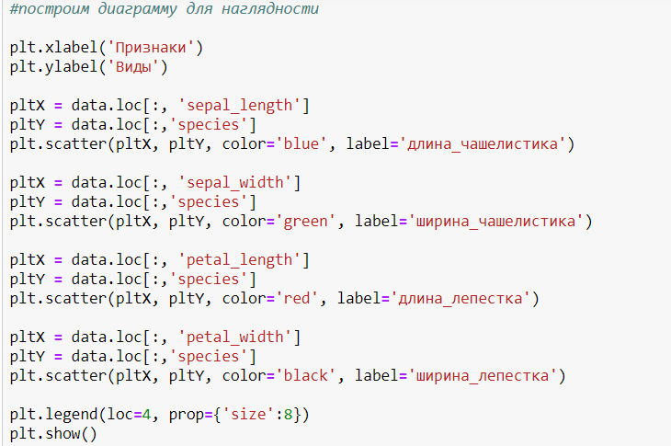
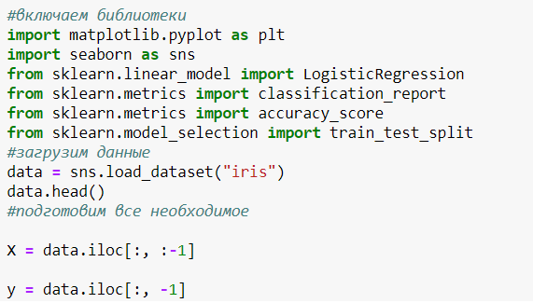

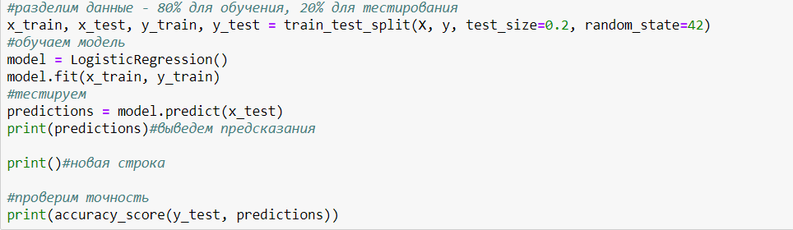
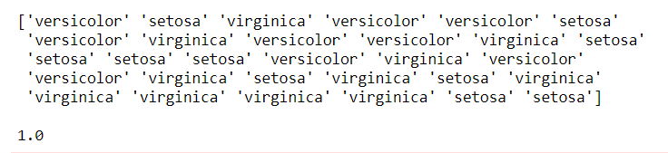
2
1
3
результат

Slide 16
Выводы
4

Slide 17
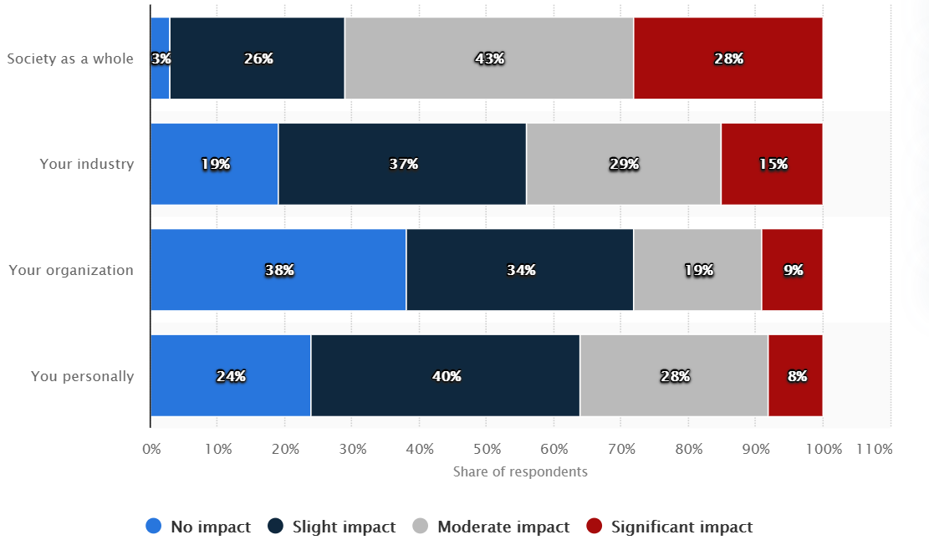

На общество в целом
На вашу индустрию
На вашу организацию
На вас лично
Не повлияло
Немного повлияло
Достаточно повлияло
Сильно повлияло

Slide 18
В ходе исследовательской работы я смогла обнаружить огромное количество новых и увлекательных вещей, открыла для себя мир машинного обучения. Я надеюсь, что мой проект сможет заинтересовать и вдохновить людей узнать больше об искусственном интеллекте.

Slide 19
ИСТОЧНИКИ ИНФОРМАЦИИ
https://learn.g2.com/future-of-machine-learning
http://www.tadviser.ru/index.php/(MachineLearning)
https://archive.ics.uci.edu/ml/datasets/Iris
https://habr.com/ru/company/io/blog/265007/
https://www.coursera.org/learn/machine-learning
https://www.wikipedia.org
https://www.google.com

Slide 20

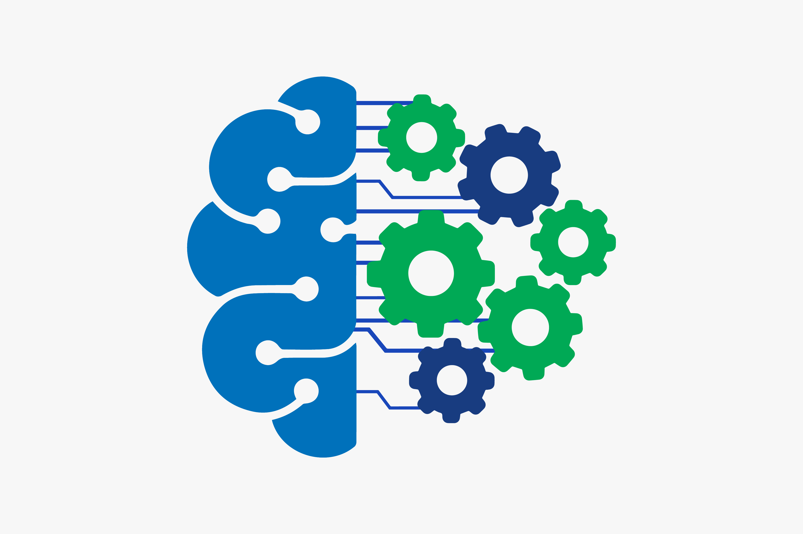
Спасибо за внимание!

